Slide 1
مَركَزُ التَّربِيَّةِ الدّينِيَّة رهبانيّة القلبين الأقدسين
يُقَدِّمُ كِتابَ الأساسيَّ السّادس

Slide 3
اللِّقاءُ الثّاني عشر
”وجرّبه إبليس“

Slide 5
سَلام المَسيح أَصدِقائي...شو رح نعمل اليوم؟

Slide 6
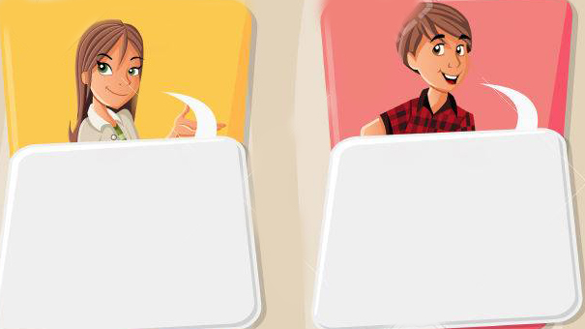
نحفظ بعقلنا، وقَلْبنا ودَفْتَرنا أجوِبة يَسوع لإبليس بس كان صايم بالبرِّيّة قبل بدْاية حياتو العَلَنِيَّة
نتنبّه إنو على مِثالِ يَسوع فينا نصغي للرُّوح القُدُس ونبقى بعَلاقة دايمة باللّه وهيك مننتصر ع تَجارِب إبليس.

Slide 7
أَصدقائي! رح أطلب من حدا فيكن يقرا شو عم بيقول الصحافي يلّي رافقنا برحلتنا
سمعوا منيح!

Slide 8
بَعد ما عِرفِتْ بِولادةِ يَسوع،
حَبّيت أعْرِف عَنّو أكْتَر. كِرْمال هيك رِحِتْ عَ مَنطَقِة الرّعيان وشِفِتْ المغارة. وبَعدين مَرَقِتْ بالهَيكل مَطرَحْ ما أَهْلو قَدّموه للرّب ومَطرَح ما كَمان ضَيَّعوه. وسمِعِتْ ناس عَم بيقُولو إنّو يَسوع حَبْ إنّو الهيكَل بيت بيّو، يضَلّ بيت صلاة ومِش مَطرَح للتّجارة..
ويَسوع كان يصلّي وعرفت إنّو كان دايماً يِحكِي مع بيّو بالصّلاة. وفي مَرّة راحْ عَ البريّة تَ يصلّي ويلتِقي ببيّو وهَونيك إختَبرْ التّجرِبة.
بِتَعَرفوا أيمتين راح عالبَريّة ؟وشو صَار هونيك؟

Slide 9
راح من بعد ما تعمّد
عن يد يوحنّا
وصام
وصلى
بالبرية

Slide 10
برافو خلّونا نشوف شو بيخبرنا الكتاب المقدس عن هالحدثين

Slide 11
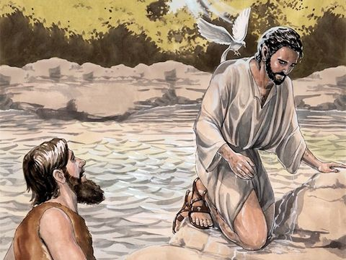
بَعدْمَا اتْعَمّدْ يَسوع على إيد يُوحَنّا المَعمدان وانْفَتَحِتْ السَّما وإجا صَوت بِيقُول :
هَيدا هُوّي ابْنِي الحَبيب يَلّي عنُّو رْضيت...
ونِزِلْ عْلَيه
الرُّوح
بِشَكل حمَامِة

Slide 12
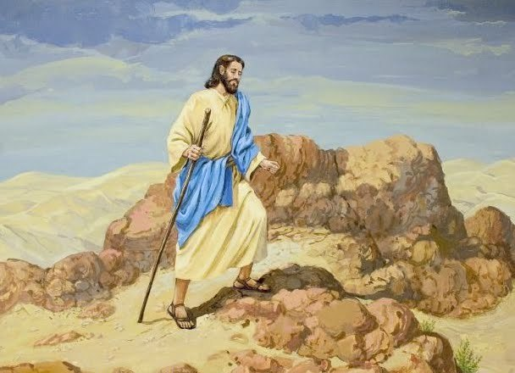
تركْ يَسوع الُأردُن ورَاحْ عَ البَرِّيّة بِقوّة الرُّوح تَ يْجَرْبو الشِّيطان - يجَرْبُو يِعنِي يِمْتِحْنُو – قَبل ما يبَلِّشْ رِسالْتُو

Slide 13
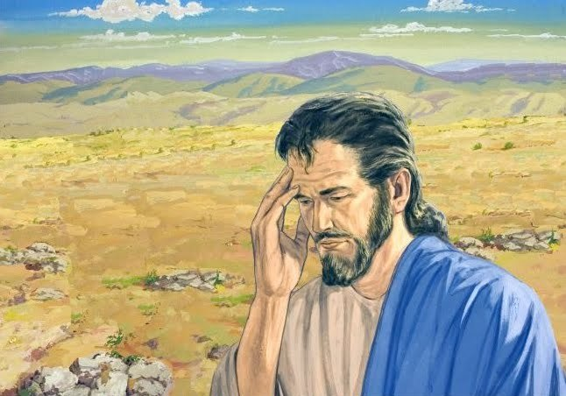
وبِالبريّة صَام يَسوع، 40 يَوم و40 لَيلِة، حَتَّى جاع؛ والجُوعان بِيكُونْ ضْعِيفْ، وبْيِقْبَلْ ياكُلْ شو ما كان...

Slide 14
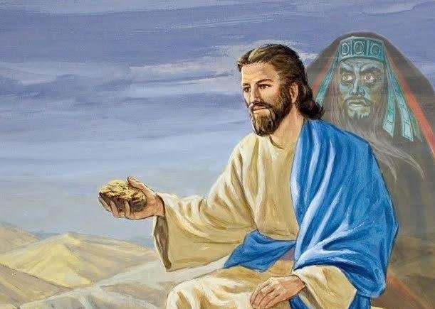
وَقْتا سِمِعْ صَوت المُجَرِّبْ بِيْقِلّلو:
ما دامَكْ ابن اللَّه (مِتِلْ ما قال الصَّوت يَلِّلي سِمْعُو بالمَعموديَّة) فِيكْ تْقُولْ لَها الحجارَة تَ تْصيرْ أرْغِفِة خِبز!

Slide 15
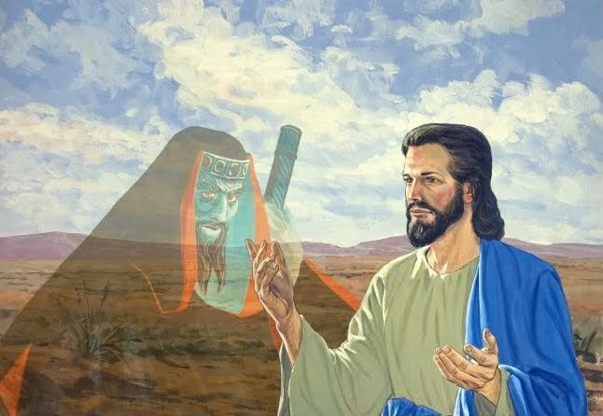
جاوبو يسوع:
مِشْ عَ الخبِزْ وَحدُو بِيعِيشْ الإنْسان، بِيعِيشْ كَمان عَ كِلّ كِلْمِي بْتُطْلَع من تِمّ اللَّه

Slide 16
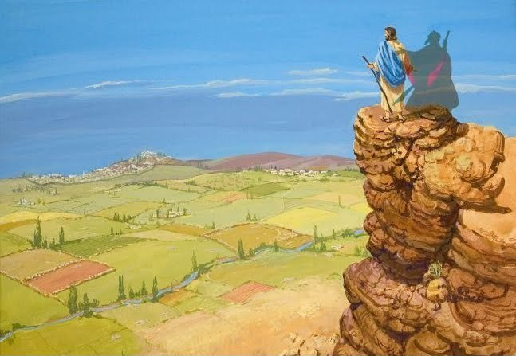
سَكَت المُجَرِّبْ ولكِنْ أخَدُو لَيسوع عَ أورَشَليم، علَى أعْلَى مَطرَحْ بالهَيكَلْ وقَلُّلو:
إنْتَ، ما جِيت تَ النّاس تَعرْفَكْ وتْصِيرْ مَشهُور؟ بَسيطَه! إرْمِي حالَكْ من هَون، لأنّو الكتاب المقدّس بِيقُول: »اللَّه بِيوَصِّي المَلايْكَة تَ يحِمْلُوك عَ إيدَيهُنْ تَ ما تُوقَعْ على حجَر«. وهَيك كِلّ النّاس بِتْصيرْ تَعِرْفَك.

Slide 17
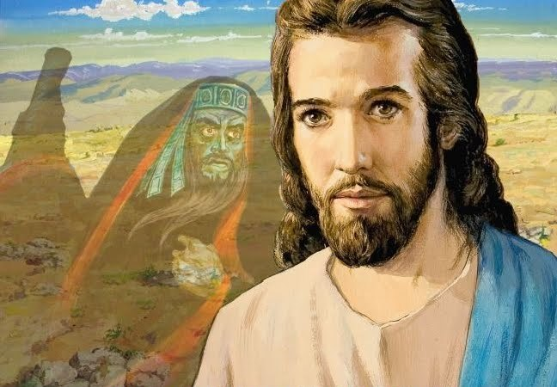
جاوبو يسوع:
ومَكْتُوب كَمان مَا تْجَرِّبْ الرَّبّ إلِهَكْ. ونِحْنا ما بِنْحُط عَ اللَّه شرُوط

Slide 18
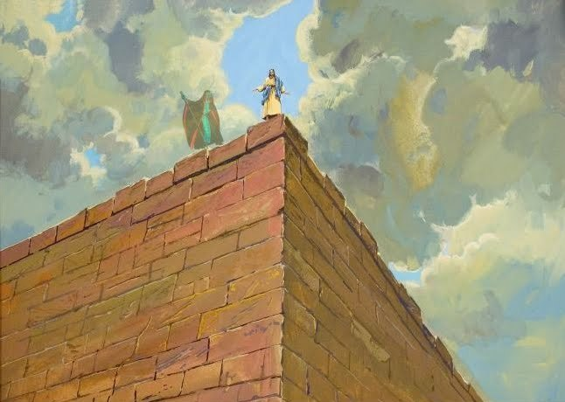
من أورَشَليم أخَدُ إبْليس يَسوع عَ جَبَلْ عَالِي وفَرْجاه كِل مَمِالِكْ الأرض والدّنْيا ومَجْدا، وقَلُّلو :
ما بَدَّكْ كِلّ هالمَمالِكْ؟ أنا بَعْطِيك ياها بَسْ إنْتَ تِسْجِدْلِي وتِعْبَدْني

Slide 19
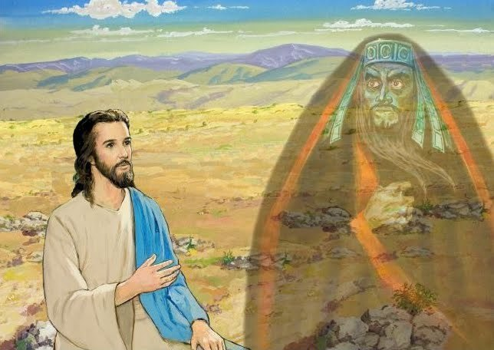
جاوبو يسوع:
رُوحْ عَنِّي يا شيطان، الكتاب بِيقُول »للرَّب إلِهَكْ بْتِجْسُدْ وما بْتِعْبَدْ غَيرو«

Slide 20
عرِفْ إبليس إنُّو ما بْيِقْدِرْ يِخْدَعْ يَسوع بْحِيلْتُو،و تَرَكو !. تْبَيَّنْ إنُّو يَسوع بيعرِفْ الكِتاب المُقدَّس ونَظَرُوا دايمًا صَوب الآب.
ما قِدِرْ إبليس يِغْرِيه لا بْشَهوِة الجَسَدْ ولا بْشَهوِة الشُّهرَة ولا بْشَهوِة السُّلْطَة، يَللي العالَمْ كِلّو بْيركُضْ ورَاها؛

Slide 21
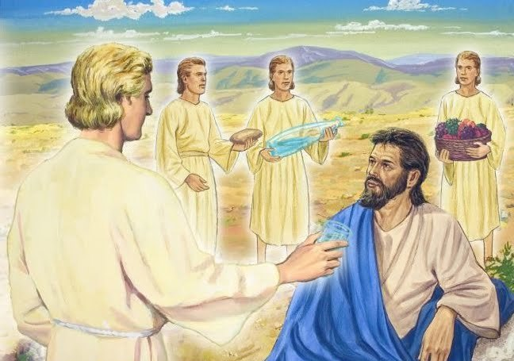
وَقْتَا تَرَكُو ابليس وإجو الملايكة صارو يخدموه، تَ يجِي وَقت مُناسِبْ تاني والوَقت يَللي بْيعنِيه الإنْجيل هوِّي وَقْت الصَّلِيب.

Slide 22
وهلق خلّونا نتأكّد من معلوماتنا ونشوف شو فهمنا

Slide 23
شو كان جواب يسوع بس دعاه المجرّب جتى يحوِّل الحجر إلى خبز؟

Slide 24
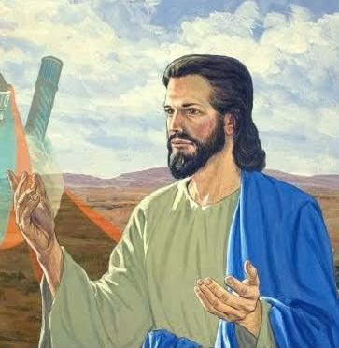
"مَكتوب
لَيَس بِالخُبزِ وَحدَه يَحيا الإِنسان"

Slide 25
شو كان جواب يسوع بس طلّعو المجرّب ع أعلى هيكل بأورشليم وقلّو يرمي نفسو ليبيّن قوتو الإلهية؟

Slide 26
" مَا تْجَرِّبْ الرَّبّ إلِهَكْ. "

Slide 27
شو كان جواب يسوع بس فرجاه المجرّب كل ممالك الأرض وعرض عليه السلطان والمجد؟

Slide 28
مَكتوبٌ: لِلرَّبِّ إِلهِكَ تَسجُد، وإِيَّاه وَحدَه تَعبُد"

Slide 29
وهيك يا أصدقائي منفهم إنو يَسوع استَعانَ بالكِتابِ المُقدَّس: أيْ بِكلِمَة اللَّه ”أبيه“ لِيتغلّبَ على تَجرِبة الشَّيطان!! ونحنا كمان، ما فينا نتتغلُّب على التَّجربة إلاّ بالصَّلاة والرّجوع الدَّايمِ ل نَبع الحَياة:
الكِتَابِ المُقدَّس

Slide 30
عصارة هاللقاء هيي

Slide 31
ومنِختُم لِقاءْنا اليَوم بِهالصَّلاة

Slide 33
منِلتِقي الأسْبوع القادِم

